Slide 1

2xn Tiling
Team SCV – Chu Jae Hun

Slide 2
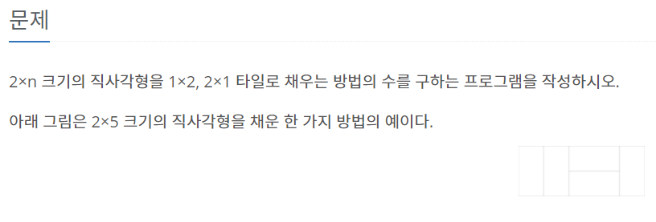
About Problem..
input : n
output : number of ways % 10007

Slide 3
Idea..
N = 1 ~ 6 까지 경우의 수를 count
배열과 For문을 사용하는 dynamic programming
결과 도출 (피보나치?)
N = 0 -> 0
N = 1 -> 1
N = 2 -> 2
N = 3 -> 3
N = 4 -> 5
N = 5 -> 8
N = 6 -> 13

Slide 4
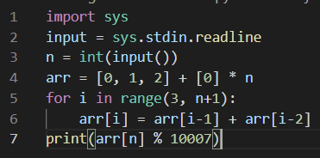
Procedure..
arr[0] = 0
arr[1] = 1
arr[2] = 2
arr[3] = 3

Slide 5
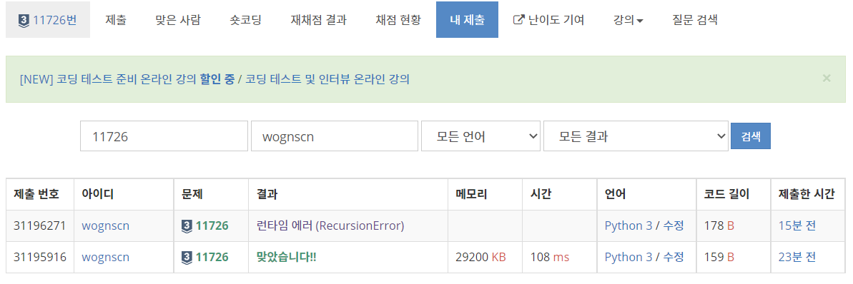
Result/Feedback
피보나치로 순환적으로 풀어봤더니 생긴 에러

